Slide 1

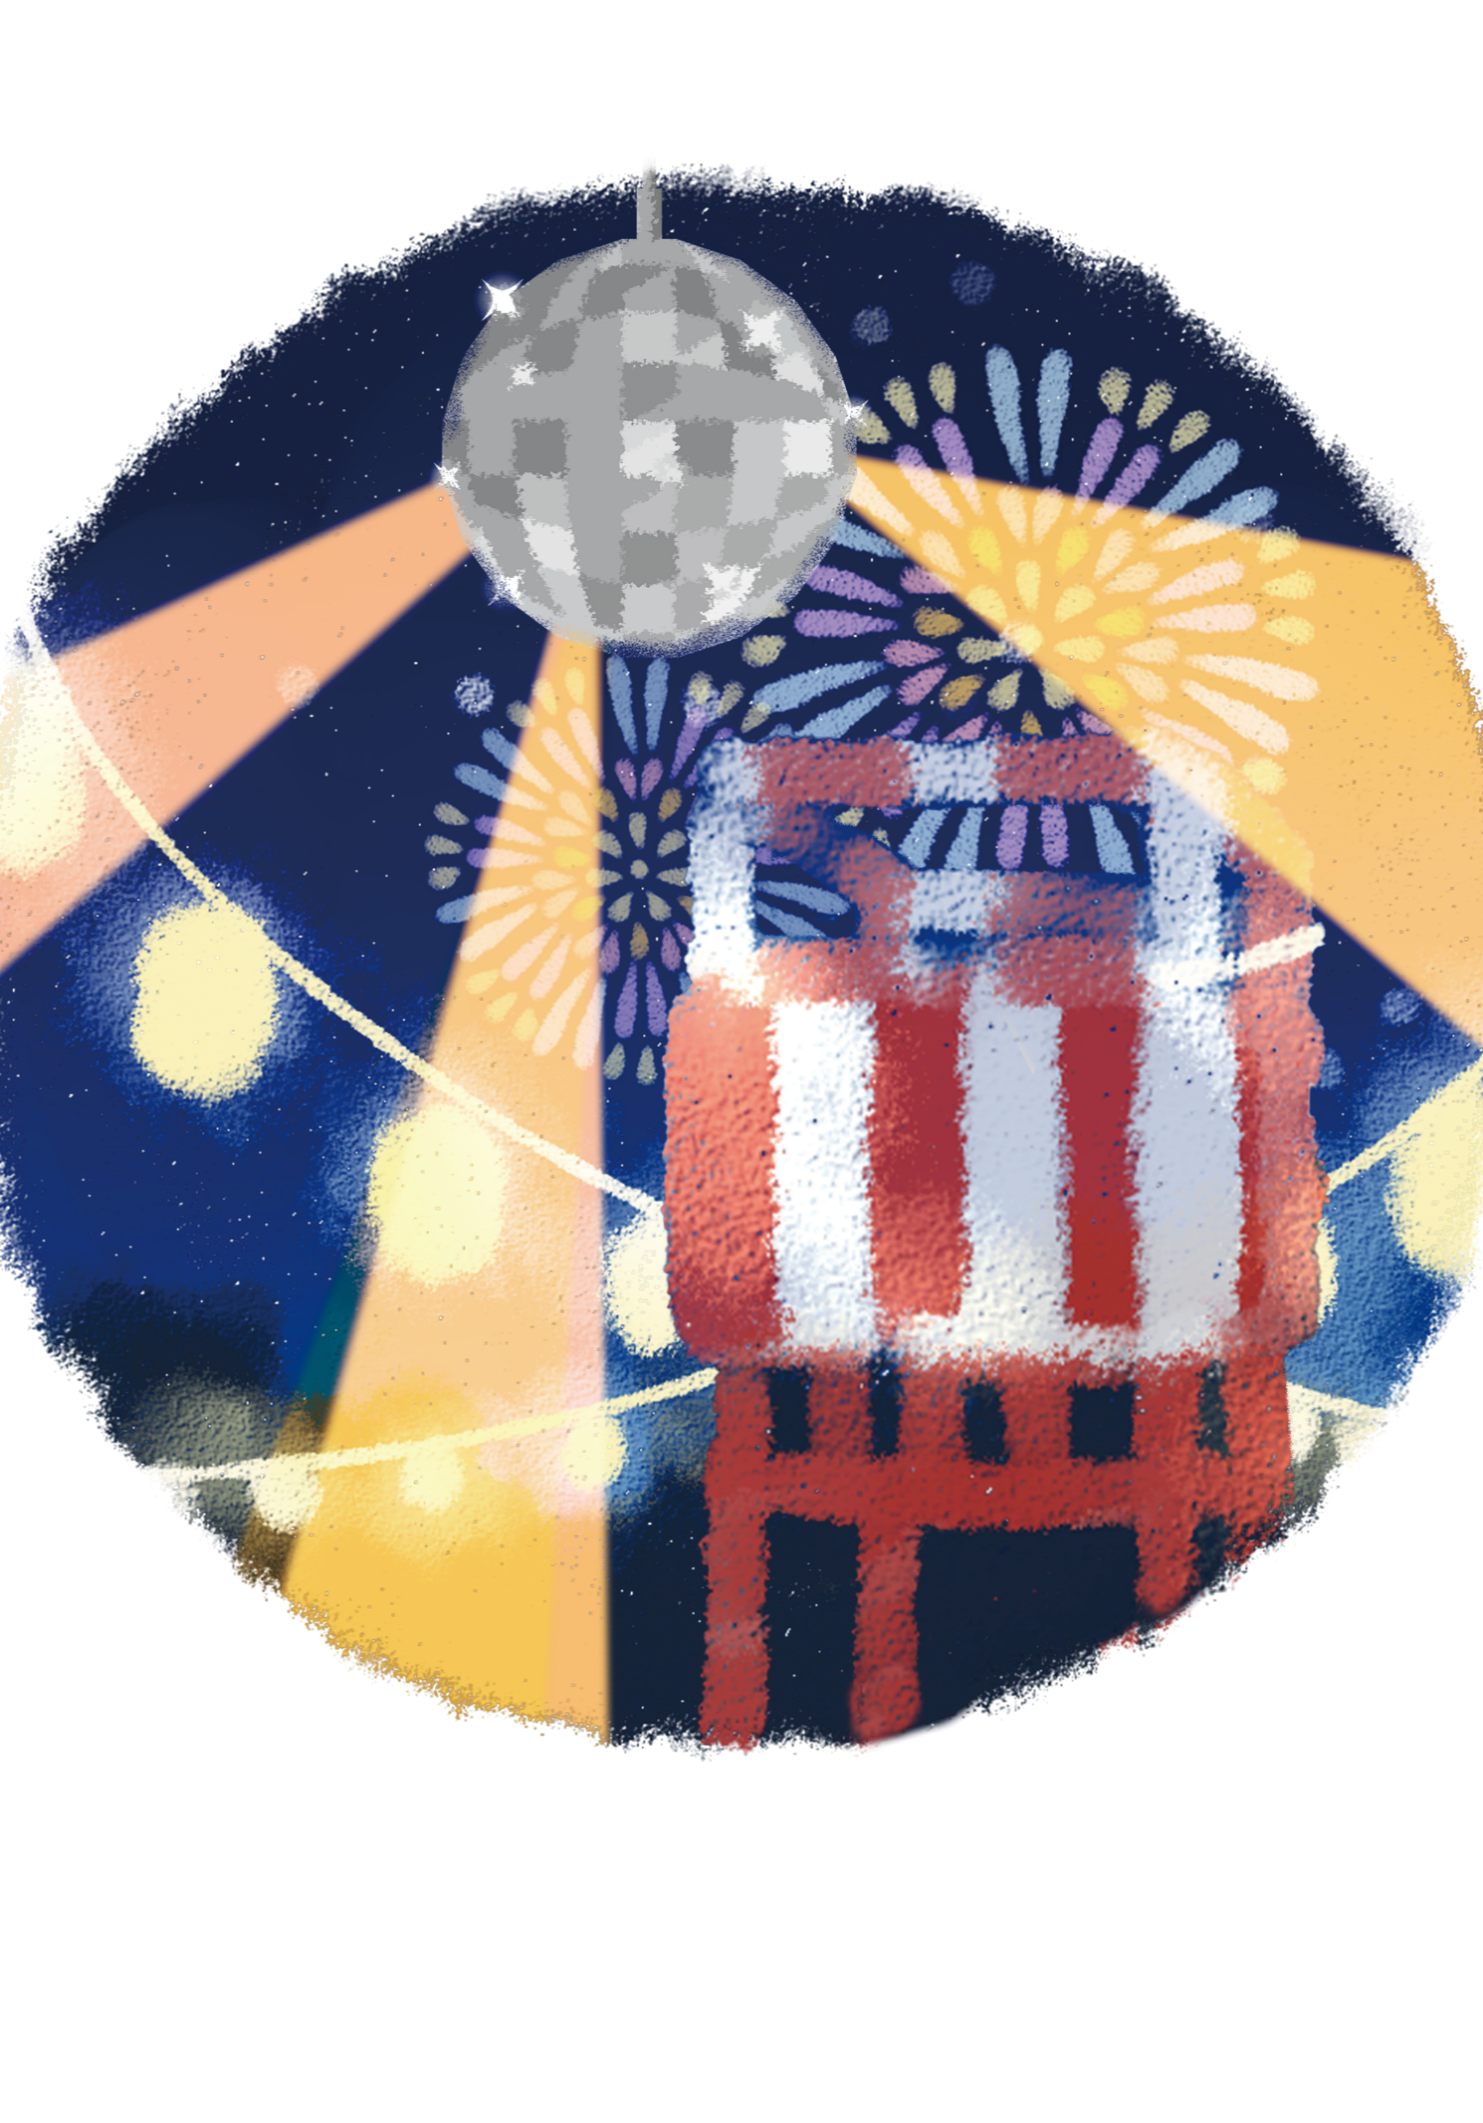


ナウでヤングな体操タイム！
レッツ盆ダンス♪
レッツ盆ダンス♪
レッツ盆ダンス♪
星 カオル
開催日時
2023年9月19日(火)
午後2時～午後2時45分

